Slide 1
EUROPA.- LA VUELTA AL MUNDO EN 885 JARDINES.-FRANCIA.-Bois de Vicennes.-Bourget du Lac.-Cap d´Antibes.-Champ de Mars.-Chateau d´Ambleville.-Chateau de Bosmelet
Selección de textos y fotografías por
JOSE ELIAS BONELLS

Slide 2
Bois de Vicennes
Es uno de los lugares de paseo ineludibles de la capital. Para las familias, que encuentran actividades para los niños en el Parc floral de París y áreas de juegos diseminadas por el bosque. Para los ciclistas, que disponen de recorridos muy extensos (17,5 km de pistas para bicicletas y de circuitos ciclo turísticos). Sin olvidar a los aficionados al caballo (19 km de pistas reservados a los jinetes) y para los que practican el jogging y necesitan aire puro (32 km de carreteras cerradas a la circulación).
A pie, a caballo o en barco: el Bois de Vincennes propone múltiples actividades de ocio. Una bocanada de oxígeno al este de París.

Slide 3
Surgiendo en el recodo de sus amplias alamedas o de sus pequeños senderos, descubrirá el zoológico del Bois de Vincennes. El parque zoológico de París tiene una superficie de 15 hectáreas. Encaramado en la célebre roca que tiene una altura…. ¡de 65 m!, podrá admirar la vista panorámica sobre el bosque.
Los aficionados a los paseos románticos se dejan deslizar sobre las aguas tranquilas del lago Daumesnil, coronado por dos pequeñas islas (Bercy y Reuilly). Es posible realizar todos los días una escapada en barca, desde las 9 de la mañana hasta el anochecer.

Slide 4
El bosque cuenta con cuatro lagos y estanques (24 hectáreas): el lago de Saint-Mandé (el único lago natural). El lago de Gravelle alimenta a los demás lagos y los cursos de agua del bosque de Vincennes.

Slide 5
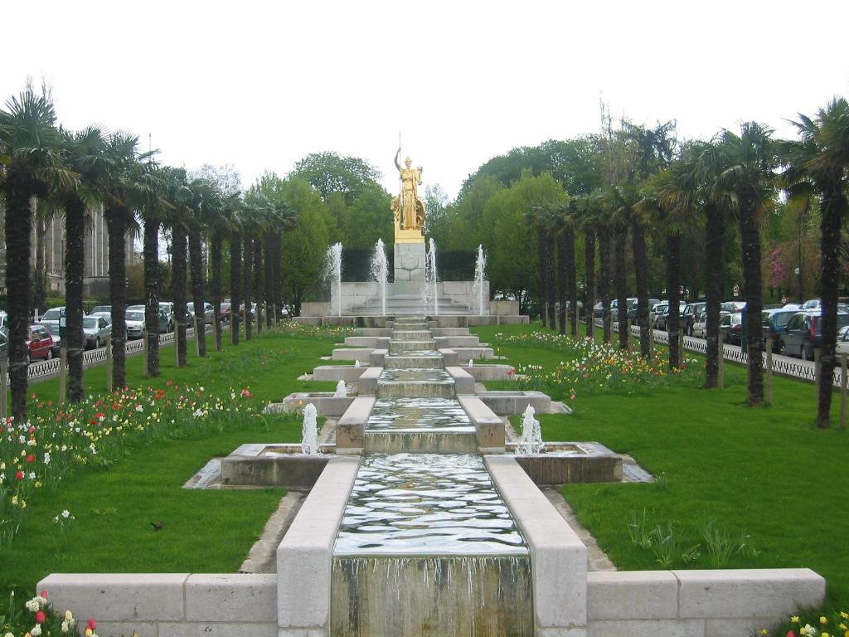
Notes:
Bois de Vicennes

Slide 6
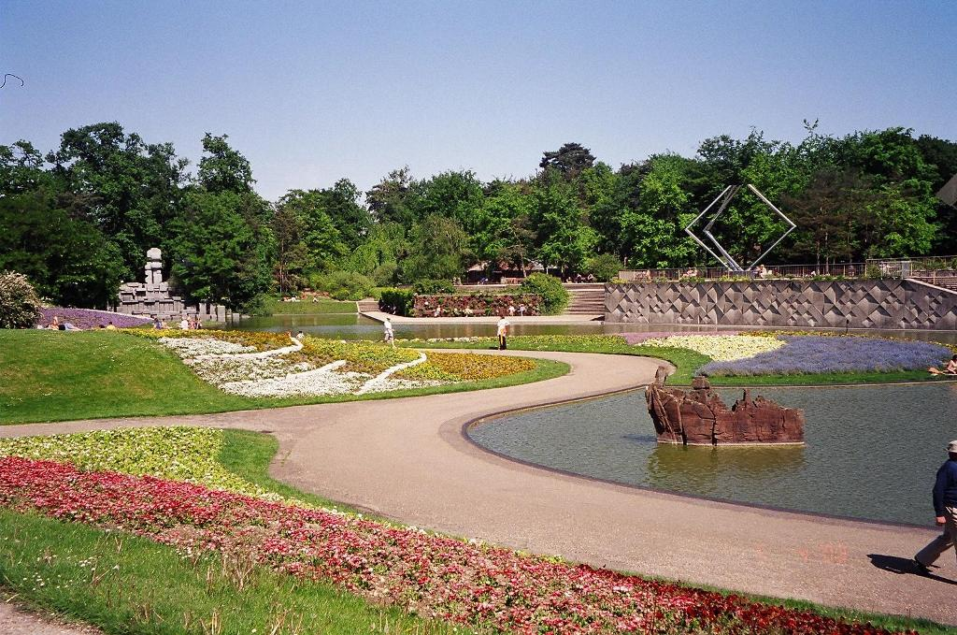
Notes:
Bois de Vicennes.-Parc Floral

Slide 7
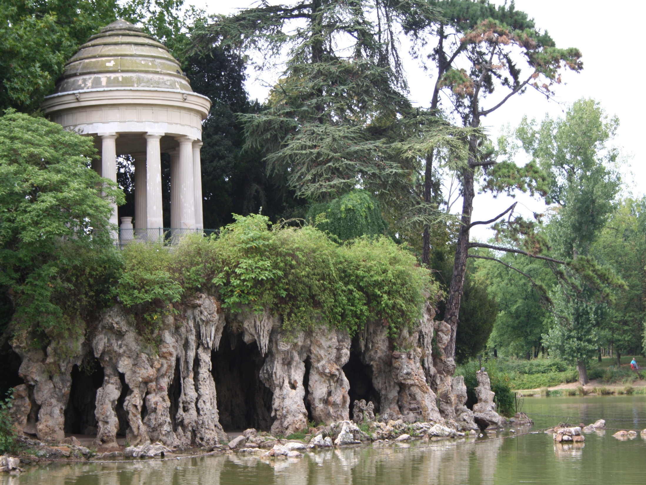
Notes:
Bois_de_Vincennes

Slide 8
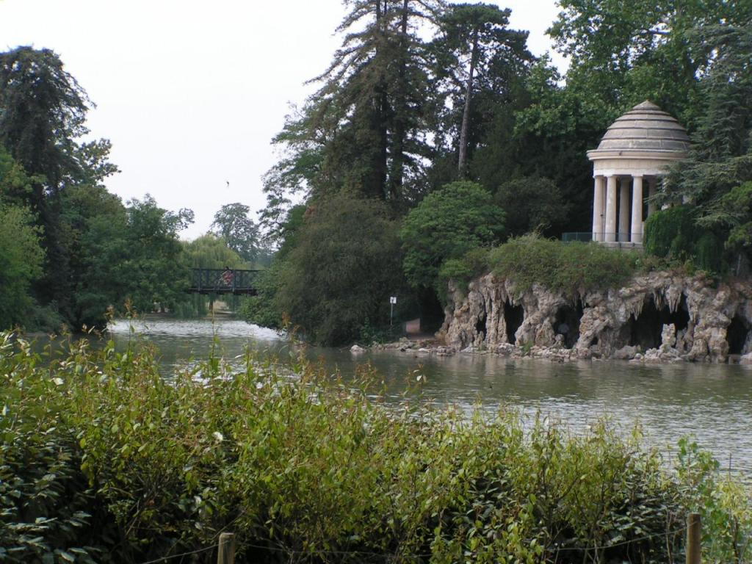
Notes:
Bois de Vicennes

Slide 9
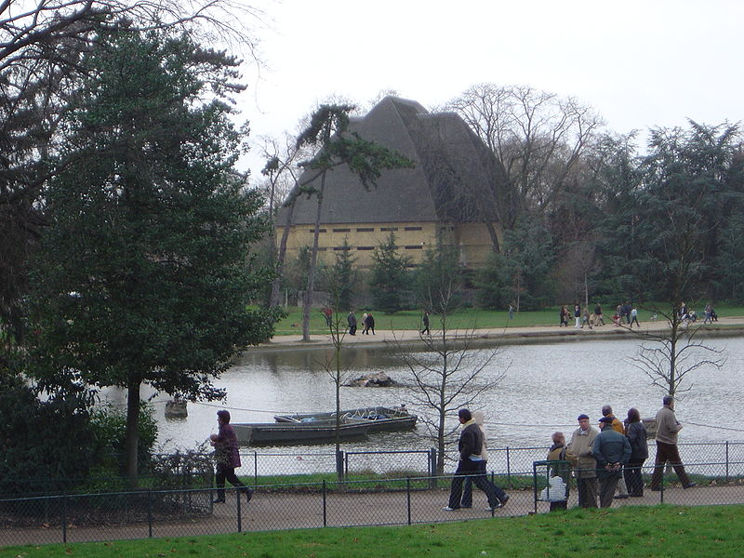
Notes:
Bois_de_Vincennes

Slide 10

Notes:
Bois_de_Vincennes

Slide 11
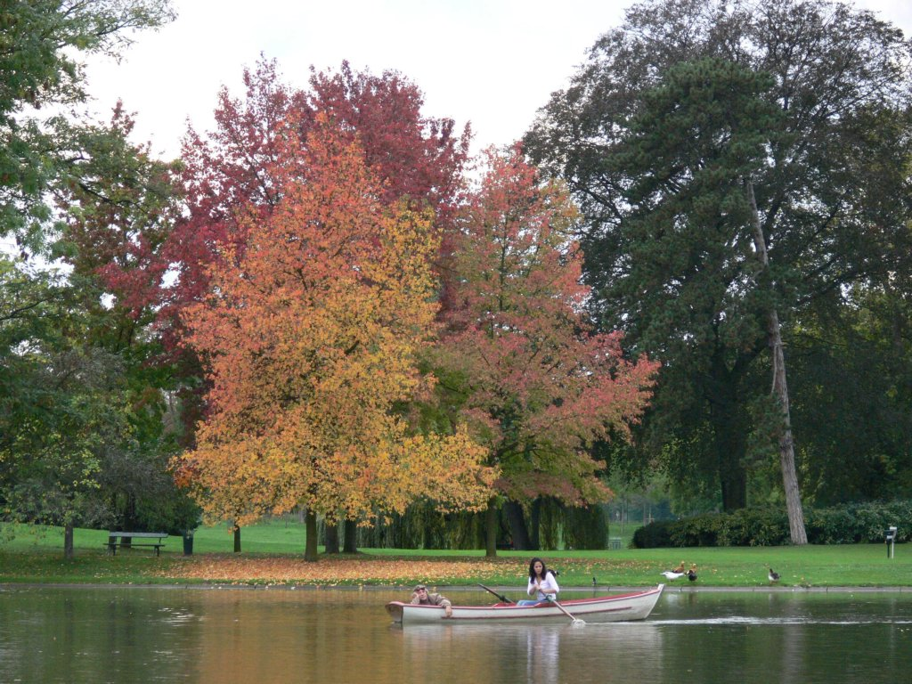
Notes:
Bois_de_Vincennes

Slide 12

Notes:
Bois de Vincennes

Slide 13
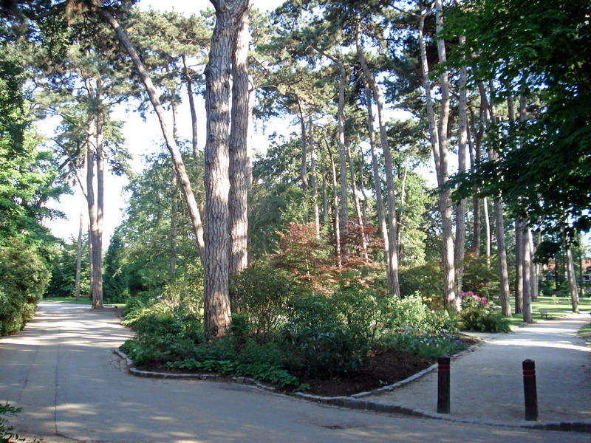
Notes:
Bois de Vincennes

Slide 14
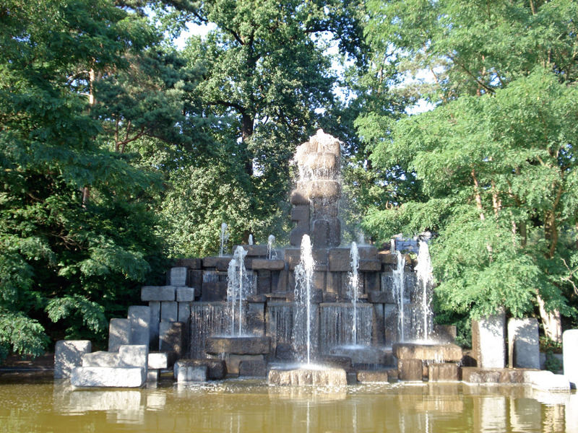
Notes:
Bois de Vincennes

Slide 15
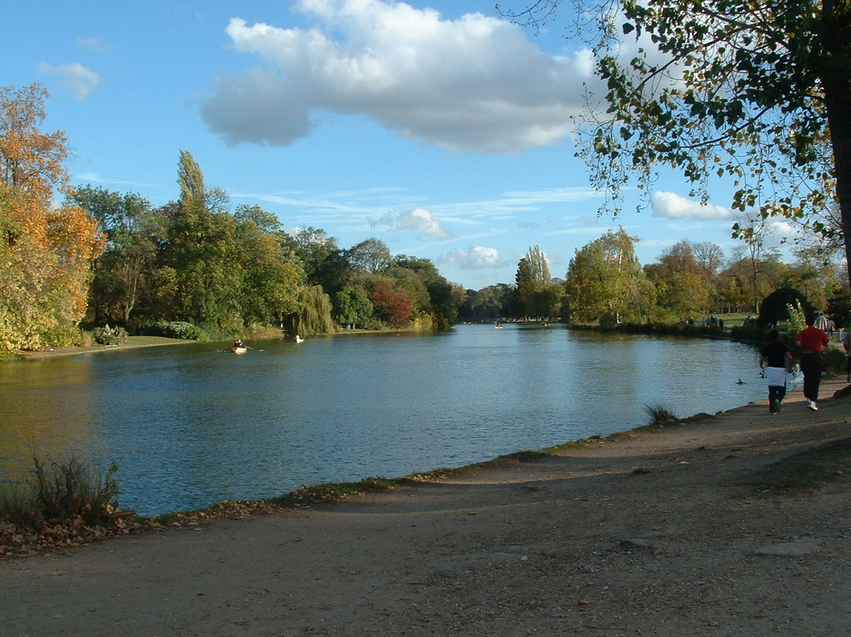
Notes:
Bois de Vincennes

Slide 16
Notes:
Bois de Vincennes

Slide 17
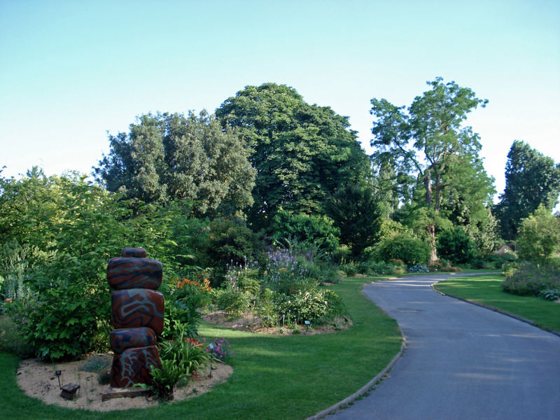
Notes:
Bois de Vincennes

Slide 18
Notes:
Bois de Vincennes

Slide 19
Bourget du Lac
Le Bourget-du-Lac es una comunidad francesa, situada en el departamento de Saboya y la región de Ródano-Alpes.
La ciudad, históricamente, debe mucho a la presencia de la Casa de Saboya.
Esta noble familia amó profundamente la ciudad y con regularidad acuden al Castillo de los Condes de Saboya situado a orillas del lago de Bourget.

Slide 20
Originalmente, los jardines fueron utilizados como jardín de los monjes que viven en el priorato. Crecieron verduras y flores, sino también a las plantas medicinales.
A principios del siglo XX, la duquesa de Choiseul, propietaria, está transformando las huertas en el francés y el Inglés.
Los jardines abandonados desde la Segunda Guerra Mundial se restaurarán a principios de los años 90 con el apoyo del FED para su iluminación. Desde el otoño de 2006, los jardines son una vez más el tema de una iluminación de la restauración y deben ser renovada en 2007.

Slide 21
Los jardines del Priorato consisten en dos conjuntos: - en primer lugar, un jardín francés a lo largo de una perspectiva axial formado camas de flores rosas bordeados de boj y camas de impatiens recortado. IFS el corte en forma de piezas de ajedrez son también parte del jardín a la francesa. En perspectiva, se pueden apreciar dos estatuas de Jacques Coquillay, escultor parisino. La primera de bronce se llama "Deambular", el segundo "Corinne" está en el fondo de la perspectiva, en la "sala de amor". - 'La habitación del amor ", comienza el jardín Inglés. Aquí es donde encontramos las principales especies notables, como, Cryptomeria japonica, magnolia, el Ginkgo biloba ... Un seto de cedro separa los jardines de espacio con juegos infantiles.

Slide 22
árboles notables, árboles de alineación, arbustos, flores anuales
árboles notables: "Cryptomeria japonica" elegans ", gingko biloba, magnolia grandiflora, haya púrpura, ciruelo (Prunus ornamental pissardi), arces y cedros árboles de alineación podados tejo en forma de piezas de ajedrez, cedro y de cobertura Los arbustos de tilo: rosas (antiguo, cubierto de musgo, ...), boj, hortensias diversas especies (hojas de roble, paniculata) flores anuales de la impaciencia, geranios mezcladas

Slide 23
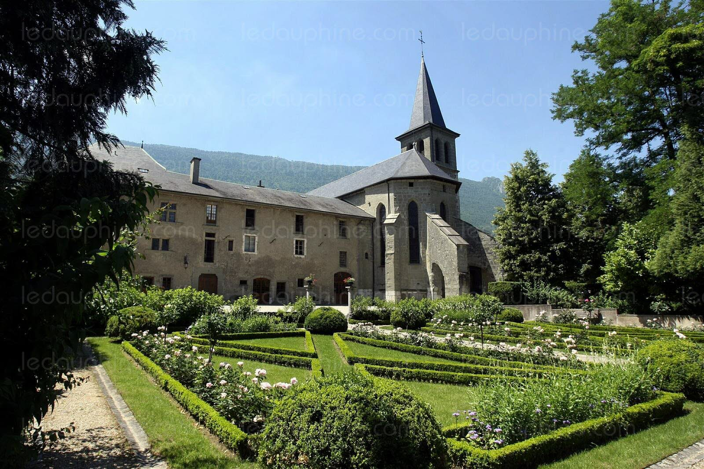
Notes:
Prieure du Bourget-du-Lac-.-

Slide 24
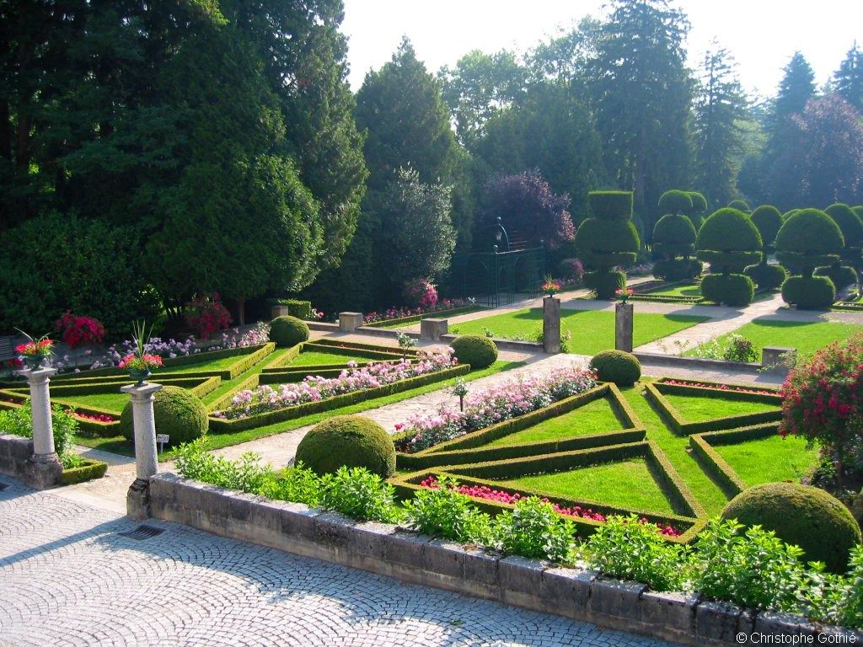
Notes:
Bourget du Lac

Slide 25
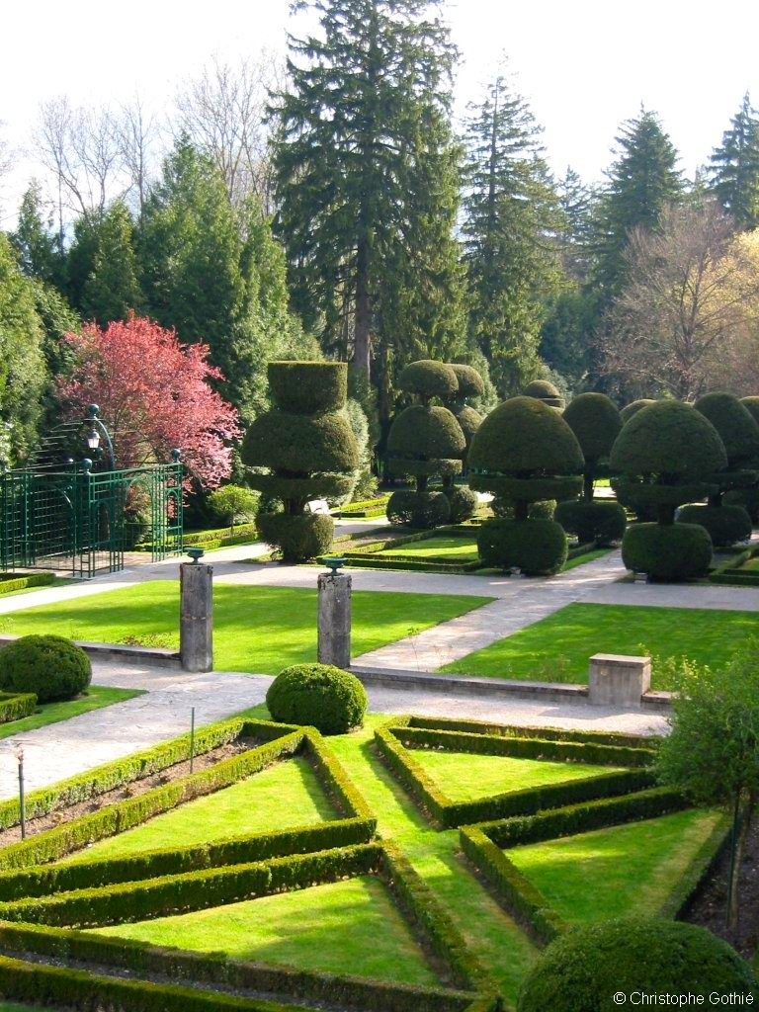
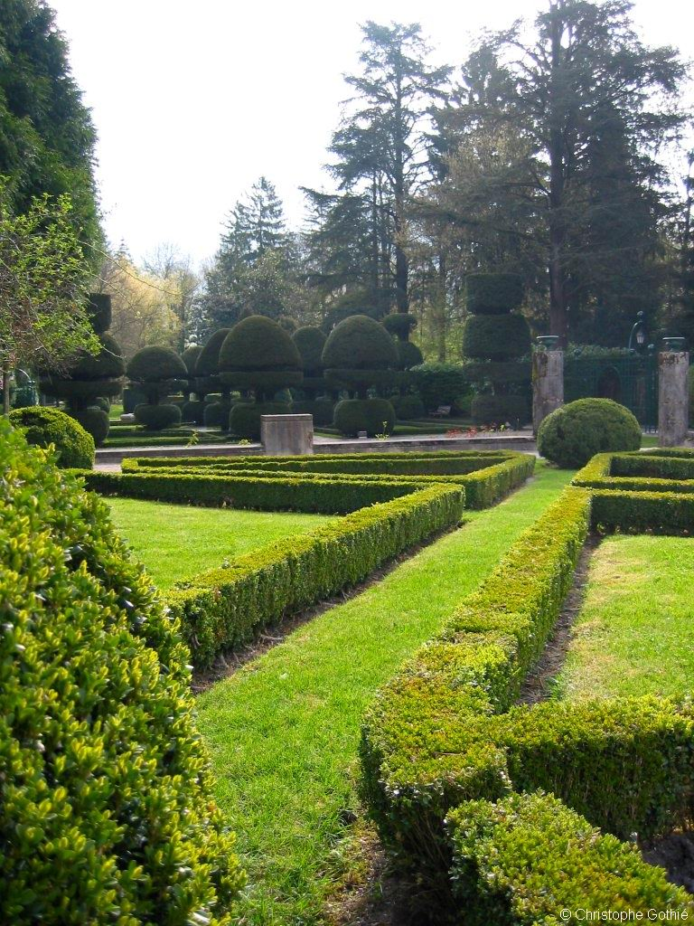
Notes:
Bourget du Lac

Slide 26
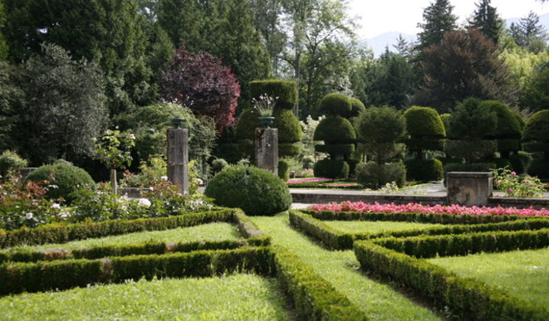
Notes:
Prieure du Bourget-du-Lac-.-

Slide 27
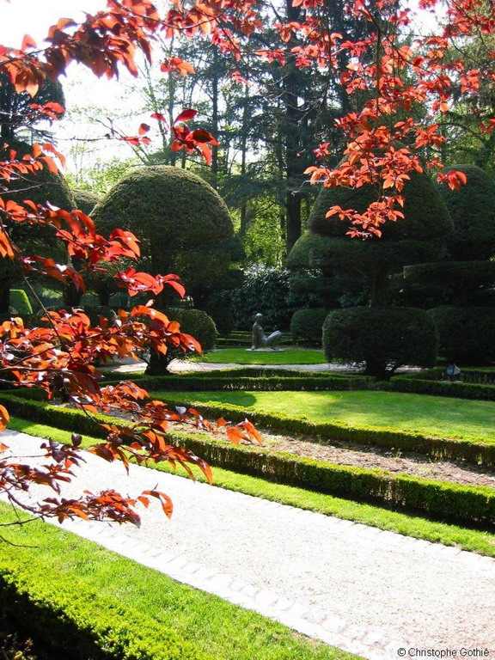
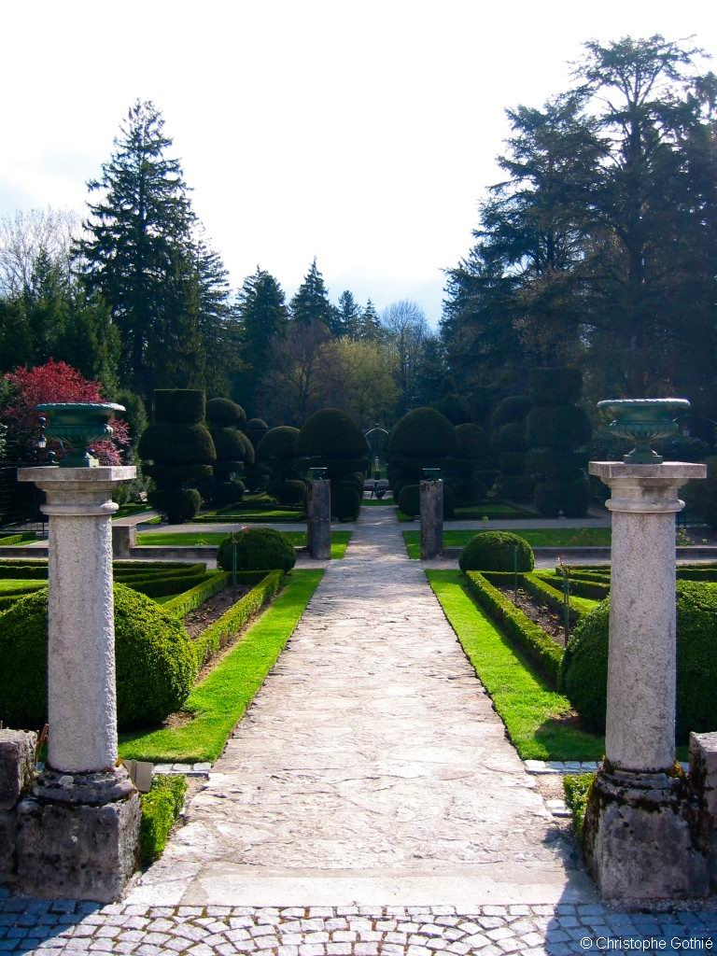

Slide 28

Notes:
Bourget du Lac

Slide 29
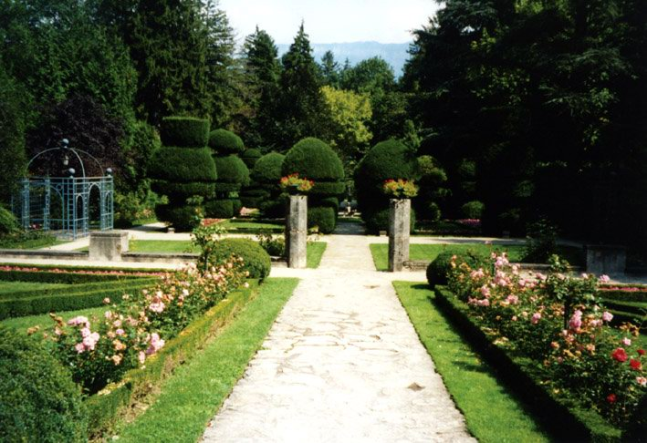
Notes:
Bourget du Lac

Slide 30
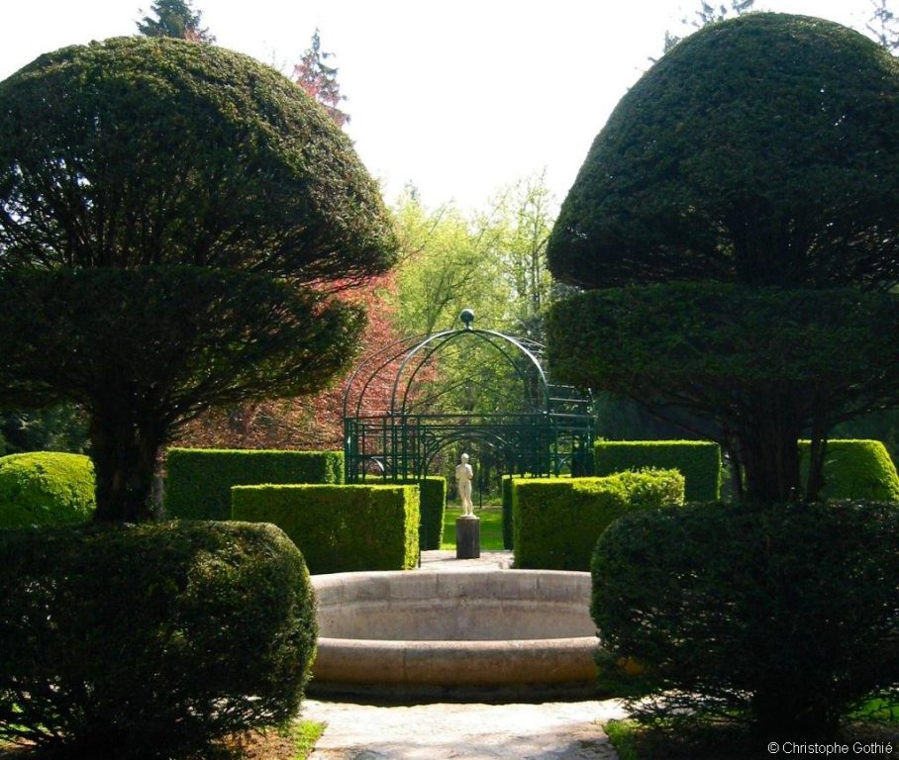
Notes:
Bourget du Lac

Slide 31
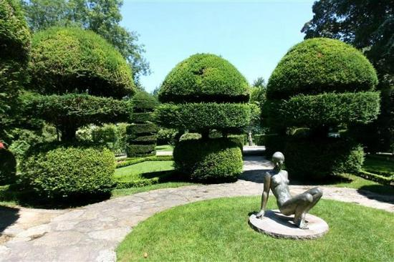
Notes:
Prieure du Bourget-du-Lac-.-

Slide 32
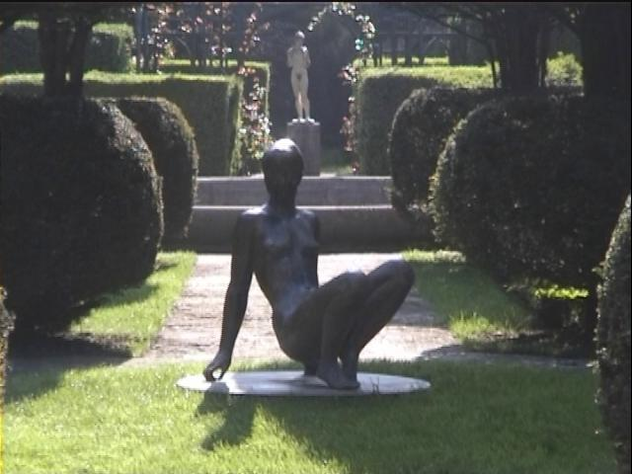
Notes:
Prieure du Bourget-du-Lac-.-

Slide 33
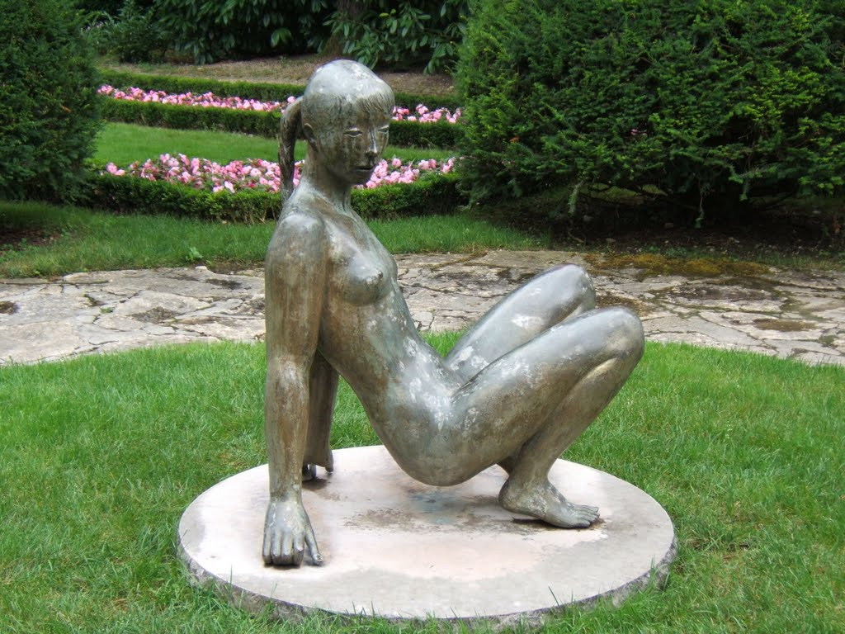
Notes:
Prieure du Bourget-du-Lac-.-

Slide 34
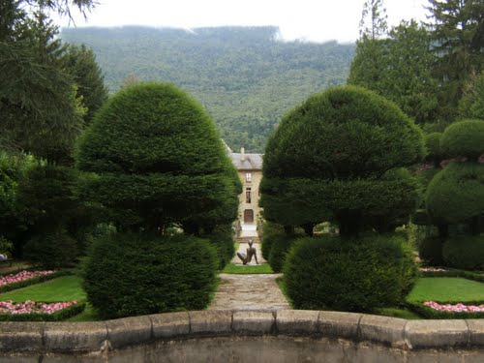
Notes:
Prieure du Bourget-du-Lac-.-

Slide 35
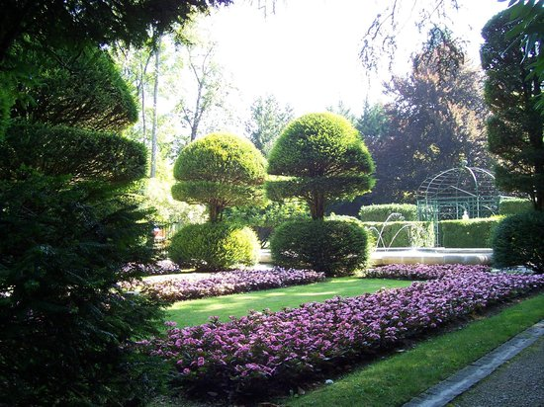
Notes:
Prieure du Bourget-du-Lac-.-

Slide 36
Cap d´Antibes
Antibes (provenzal occitano: Antíbol en la norma clásica o en la norma Antibo Mistralian) es un centro turístico en los Alpes-Departamento Marítimos en el sudoeste de Francia del este, en el Mar Mediterráneo en la Costa Azul, ubicado entre Cannes y Niza.
Integrado de Antibes Juan-les-Pins, el parque tecnológico de Sophia-Antipolis está situado al noreste de la ciudad.
Juan-les-Pins. Antibes es una ciudad de ocio, la industria también llamado Antibes-Juan-les-Pins.
Jean-les Pins es el área que muchos turistas acuden donde se encuentra la vida nocturna .

Slide 37
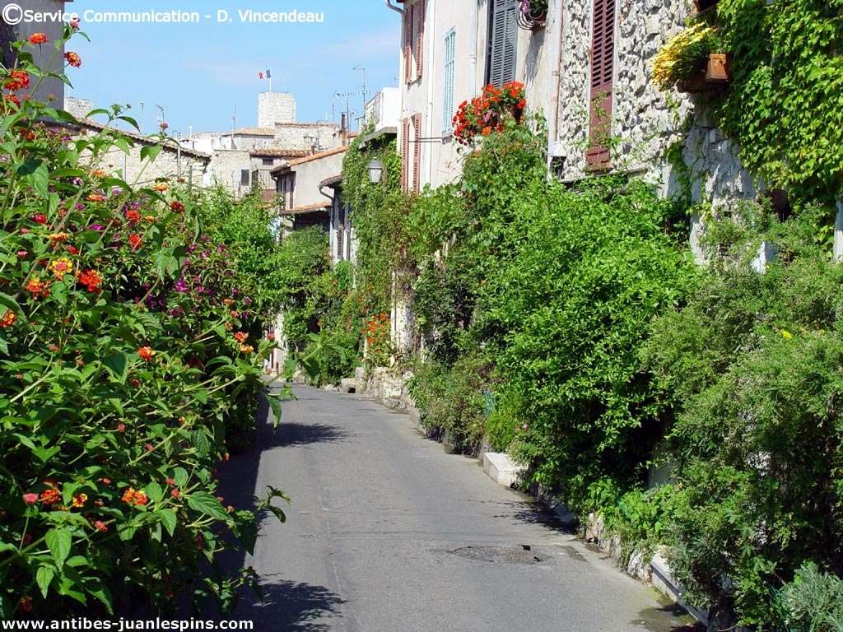
Notes:
Cap d´Antibes

Slide 38
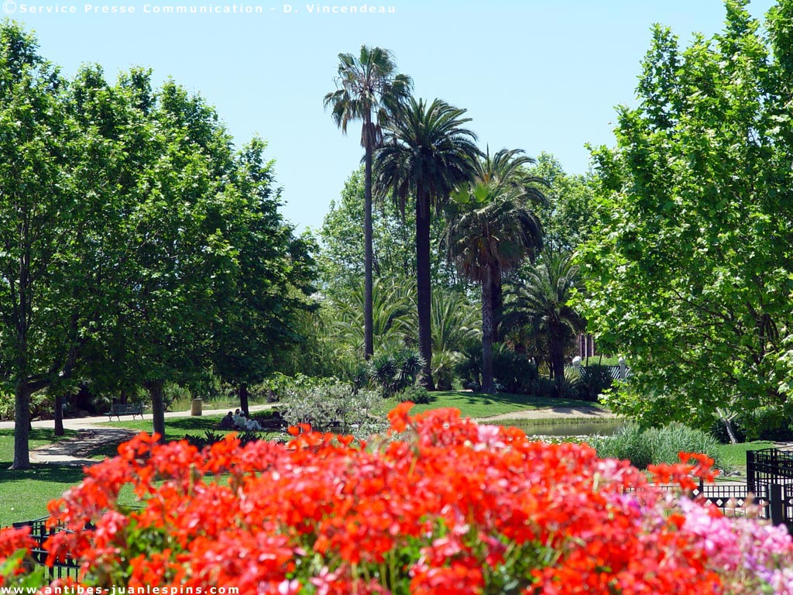
Notes:
Cap d´Antibes

Slide 39
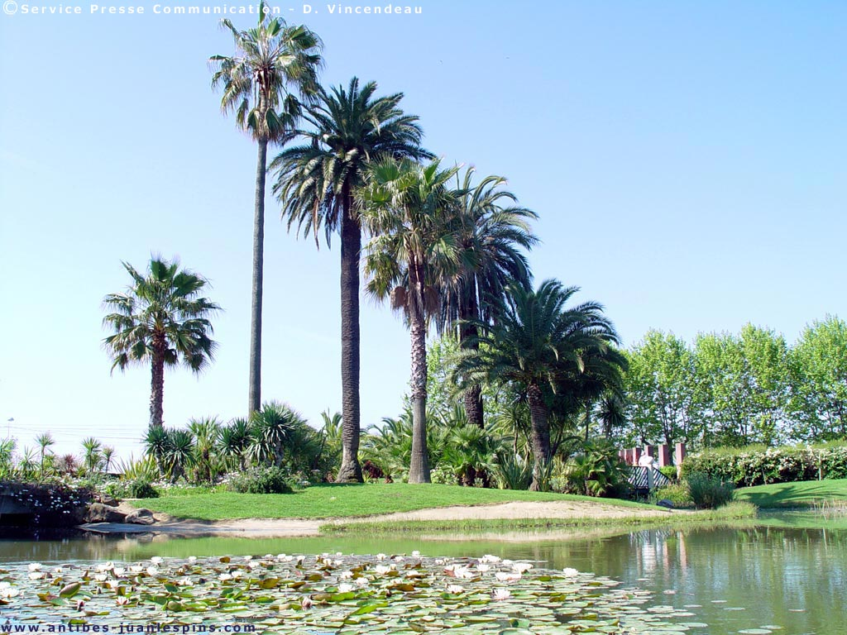
Notes:
Cap d´Antibes

Slide 40
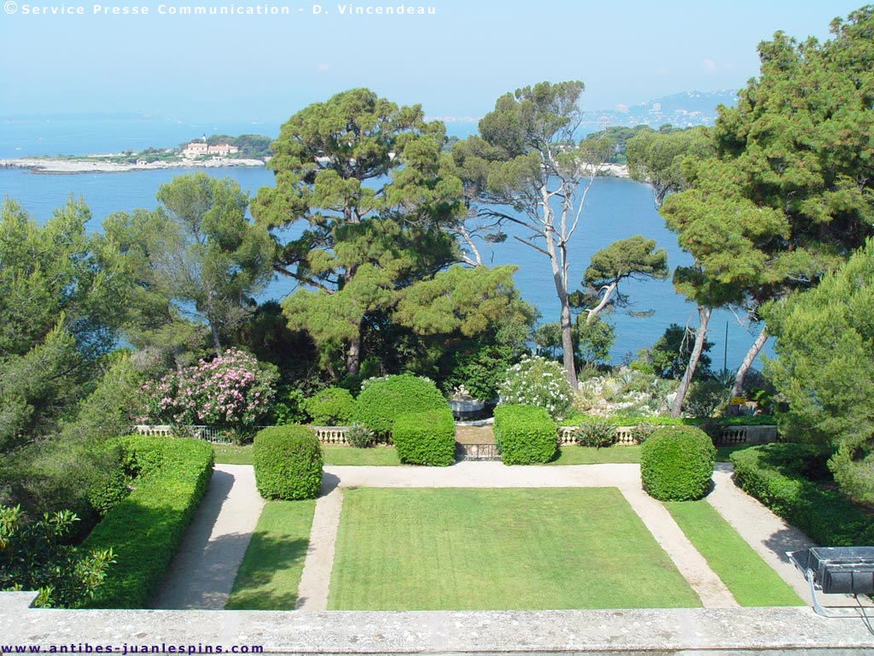
Notes:
Cap d´Antibes.-St Jean

Slide 41
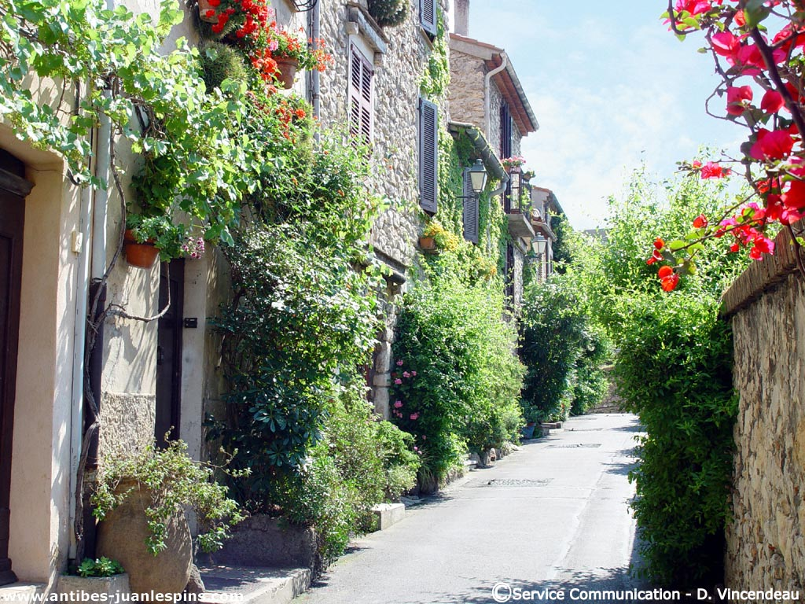
Notes:
Cap d´Antibes

Slide 42
Champ de Mars
El parque del Campo de Marte es un vasto jardín público situado en el séptimo distrito, entre la Torre Eiffel, al noroeste y la Escuela militar al sureste.
Vista del Campo de Marte desde la Torre Eiffel
Su nombre procede del Campo de Marte romano (dios romano, Marte, dios de la guerra) o bien Campo de Marzo (el 14 de julio de 1790 se celebra la fiesta de la Federación). El 17 de julio de 1791 se produjeron los fusilamientos del Campo de Marte y Jean Sylvain Bailly fue guillotinado el 12 de noviembre de 1793.

Slide 43
Se celebró la fiesta del Ser supremo el 6 de junio de 1794. En el centro de la explanada se situó el altar de la Patria.
El Campo de Marte sólo era un campo. Una explanada dedicada al cultivo de hortalizas.
La construcción de la Escuela militar, diseñada por el arquitecto Jacques-Ange Gabriel, determinará, en 1765 su utilización.
Se pensó, en primer témino, en un campo de maniobras que se situaría al sur de la Escuela, hoy emplazado en la actual plaza de Fontenoy.

Slide 44
Al norte de la explanada se edificó la noble fachada que, hoy día, cierra el Campo de Marte y que fue testimonio y marco de algunas de las más grandes fiestas de la Revolución.
Se niveló el suelo, y se rodeó con una gran fosa y una larga avenida flanqueada por olmos, la explanada se cerraba con una hermosa verja.
La Isla de los Cisnes, que estaba situada a los pies de la Torre Eiffel, al noroeste de la misma, fue, para un efecto de perspectiva, adecuada con un dibujo geométrico.

Slide 45
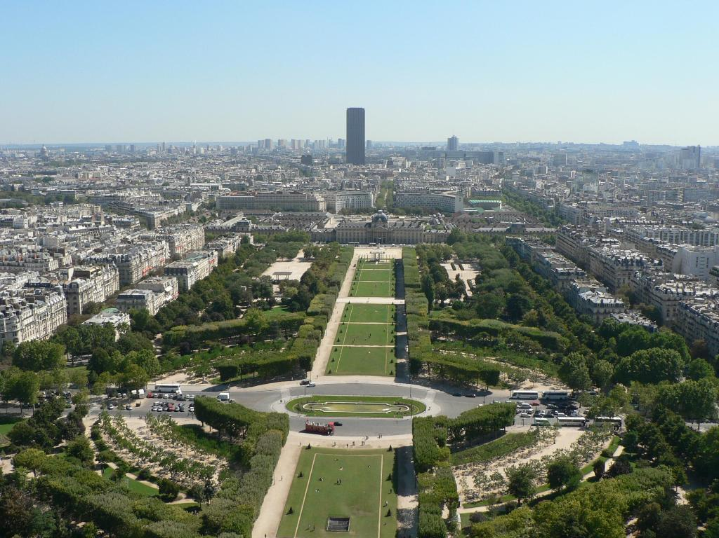
Notes:
Champ de Mars

Slide 46
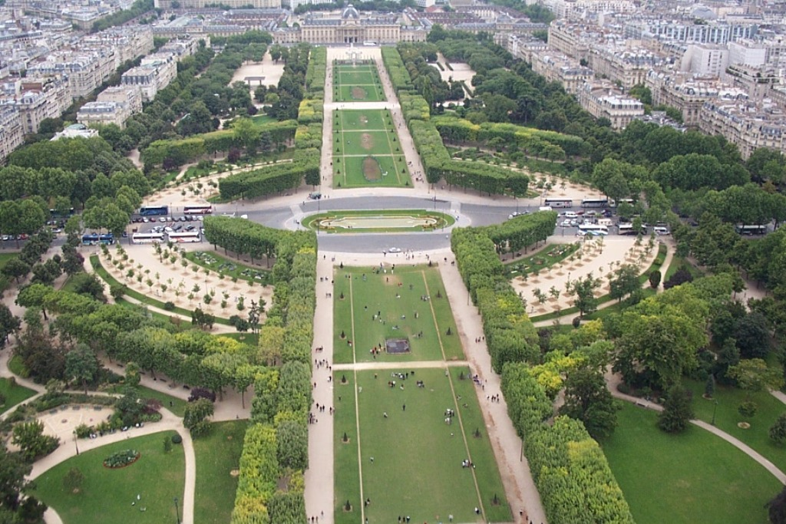
Notes:
Champ de Mars

Slide 47
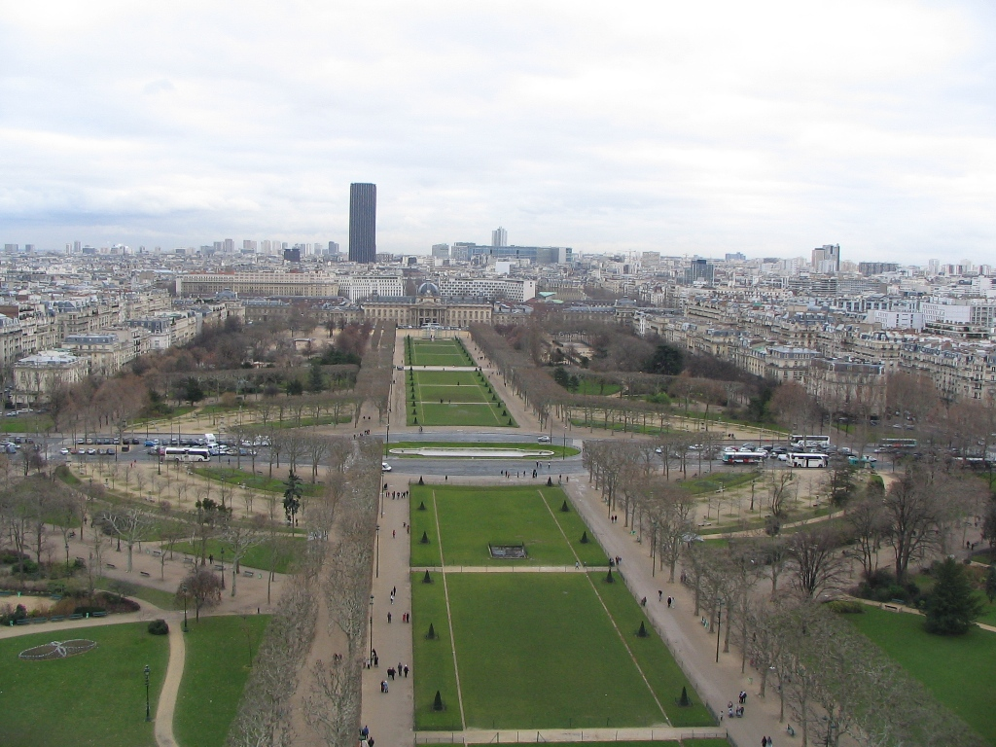
Notes:
Champs de Mars

Slide 48
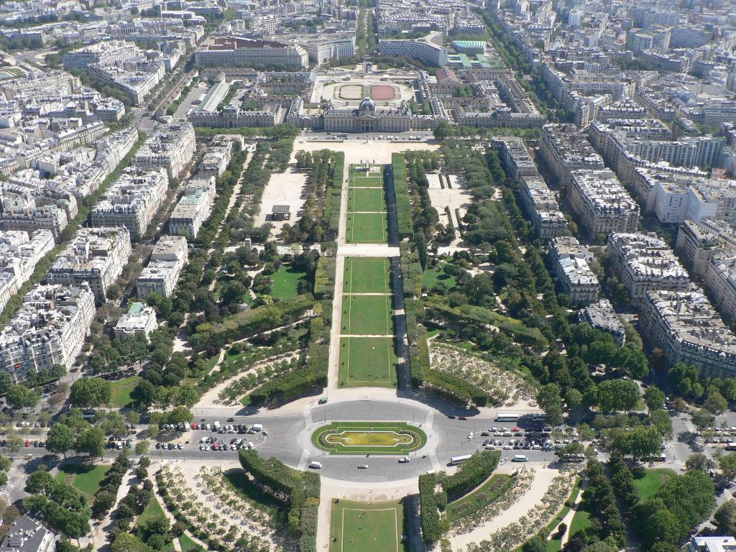
Notes:
Champ de Mars

Slide 49
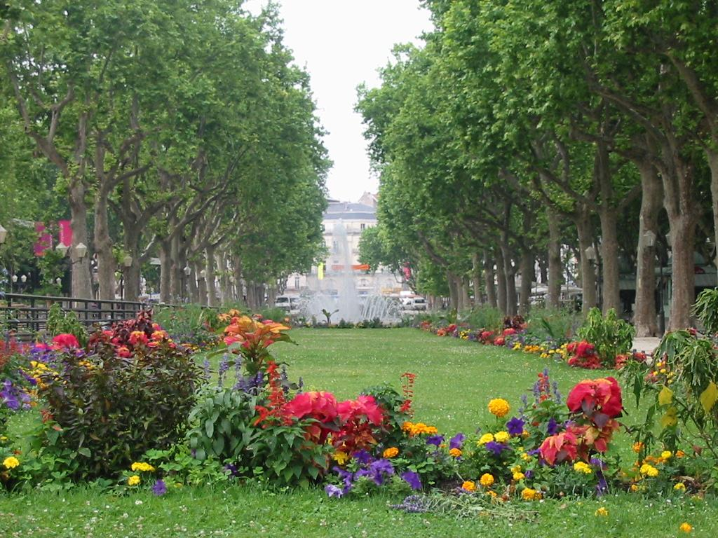
Notes:
Champ de Mars

Slide 50
Chateau d´Ambleville
El Château d'Ambleville es un castillo francés de estilo renacentista situado en el parque regional de Vexin, en la Val d'Oise Departamento de Francia.
El castillo está clasificado como un monumento historico de Francia.
La topiaria de los setos, y de los árboles, imitan la arquitectura de las torres del castillo.
Los jardines están a clasificados entre los notables Jardines de Francia por el Ministerio de Cultura de Francia.

Slide 51
Restaurados por la marquesa de Villefranche y la Salviati-Borghese, los jardines Ambleville han recibido la etiqueta "jardín notable".
Se componen de tres terrazas cuya estructura se remonta al Renacimiento.
El jardín secreto y la estatua de Neptuno domina el pediluvio, que se compone de cuatro parterres de tulipanes blancos y negros que rodean una estatua de Neptuno sosteniendo su tridente.
Masiva se volvieron a plantar en 2004 de flores perennes predominantemente azul.
El jardín del invernadero consta de 24 variedades de peonía arbustiva, tulipanes negros y hellebores "Negro del loro".

Slide 52
El jardín de la luna, maravillosamente compuesto de la del Gamberaia, se inspiró en la tabla XVI temprano Mantegna "Vicios y Virtudes" en el Louvre.
La arquitectura se hace por la naturaleza, el pórtico es si la media luna es el agua.
Una cascada corre por el jardín de norte a sur. El jardín del sol en la terraza superior se compone de un tablero de ajedrez, narcisos en primavera con flores y 40.000 piezas de tejo recortado. El ojo se restaura jardín de este año, con cuatro salas verdes, y con la plantación de 200 tejo. está siendo restaurada la pérgola desde el cambio de siglo.

Slide 53
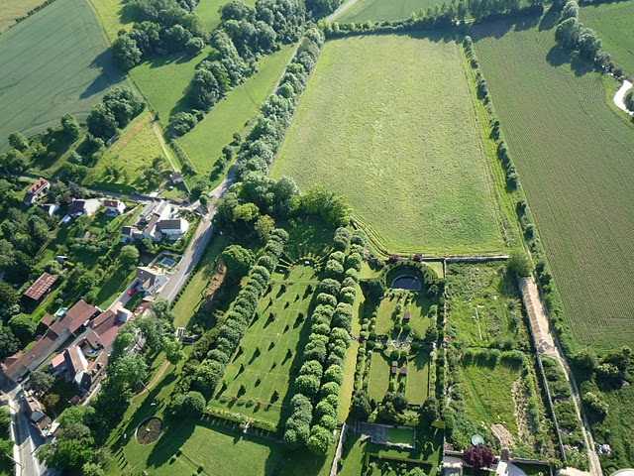
Notes:
Chateau d´Ambleville

Slide 54
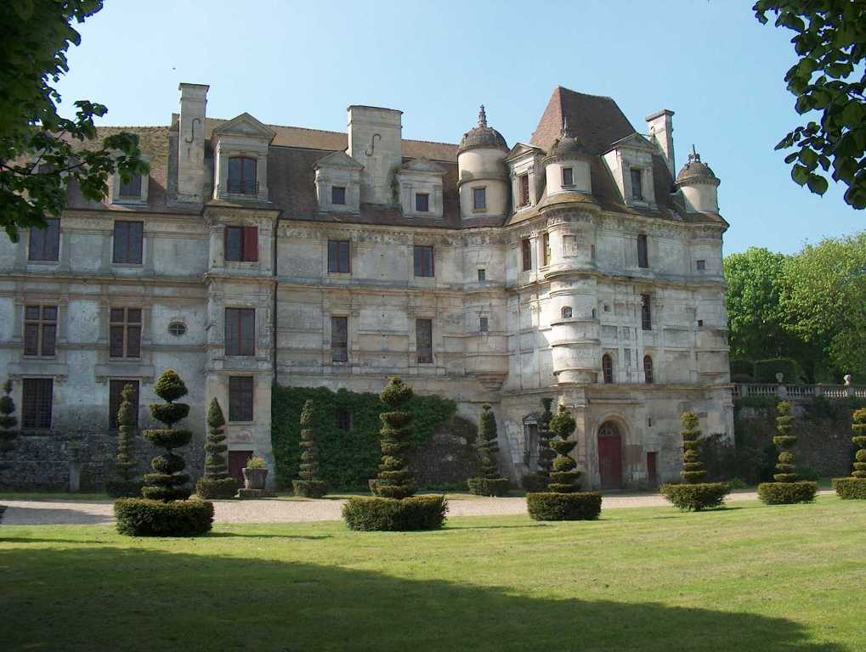
Notes:
Chateau d´Ambleville

Slide 55
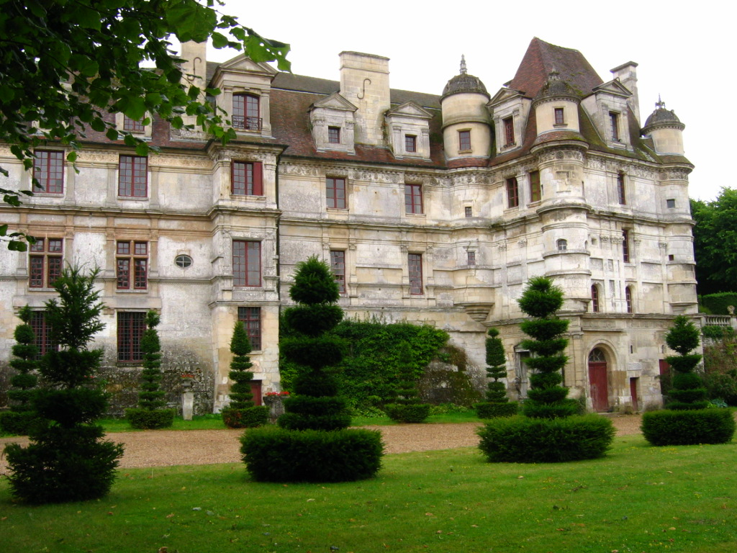
Notes:
Chateau d´Ambleville

Slide 56
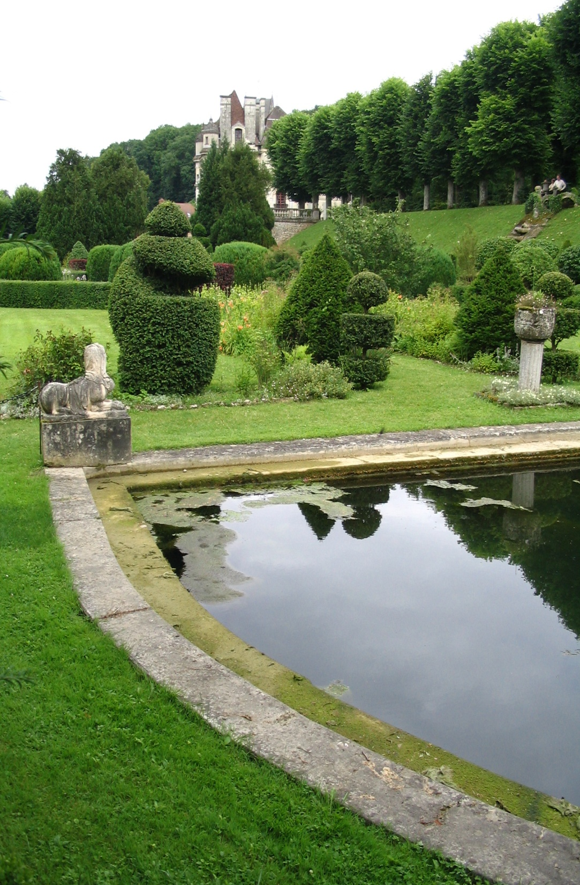
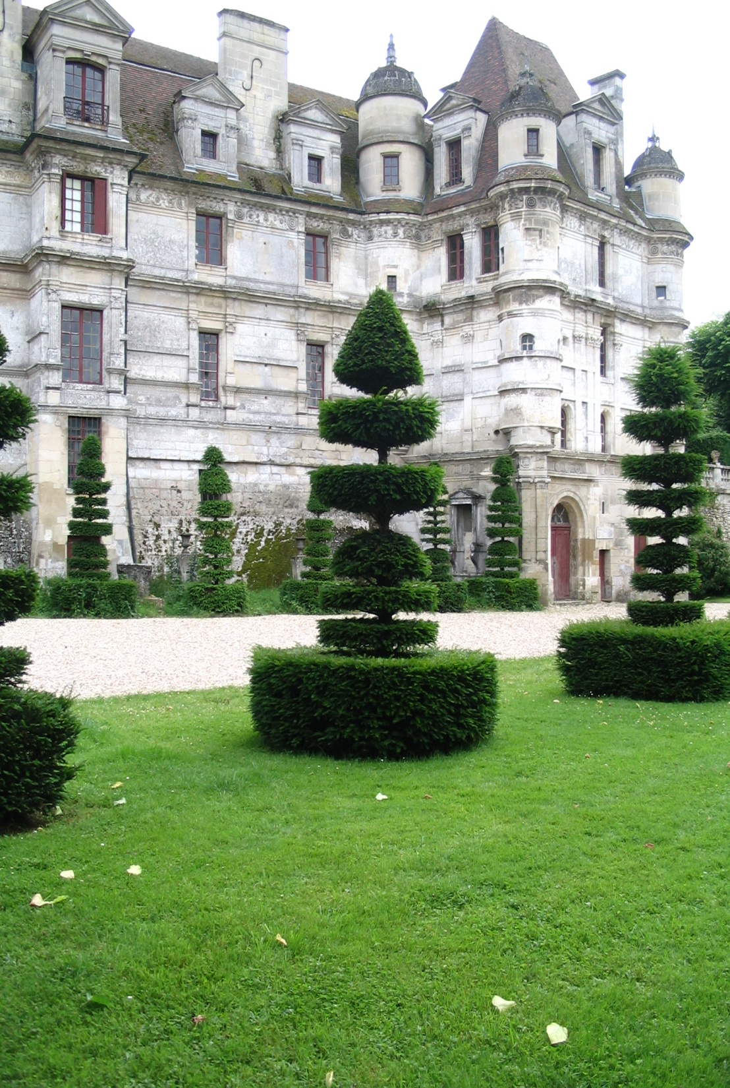
Notes:
Chateau d´Ambleville

Slide 57
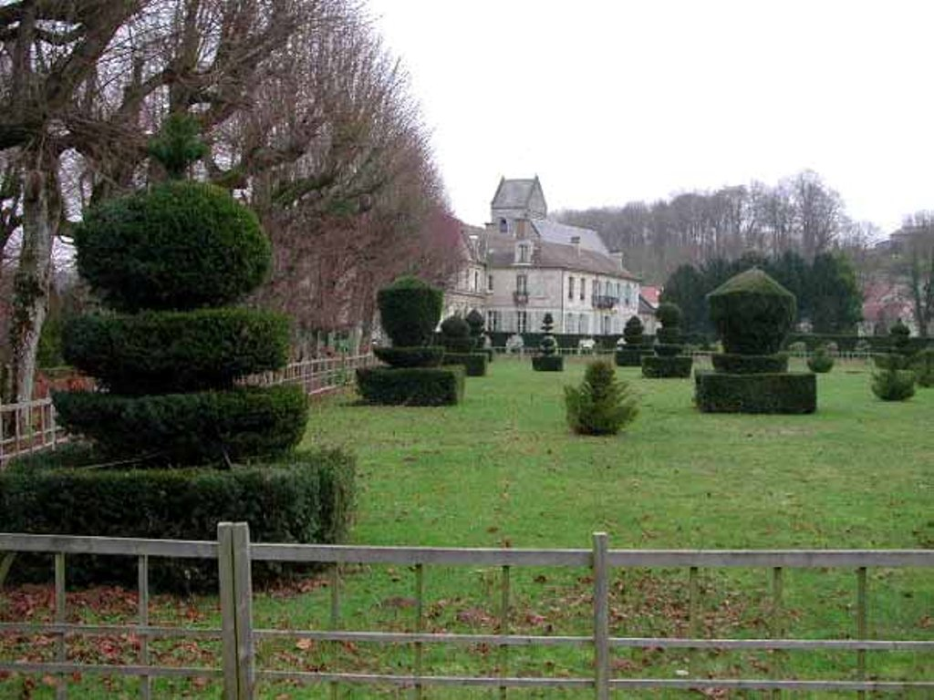
Notes:
Chateau d´Ambleville

Slide 58
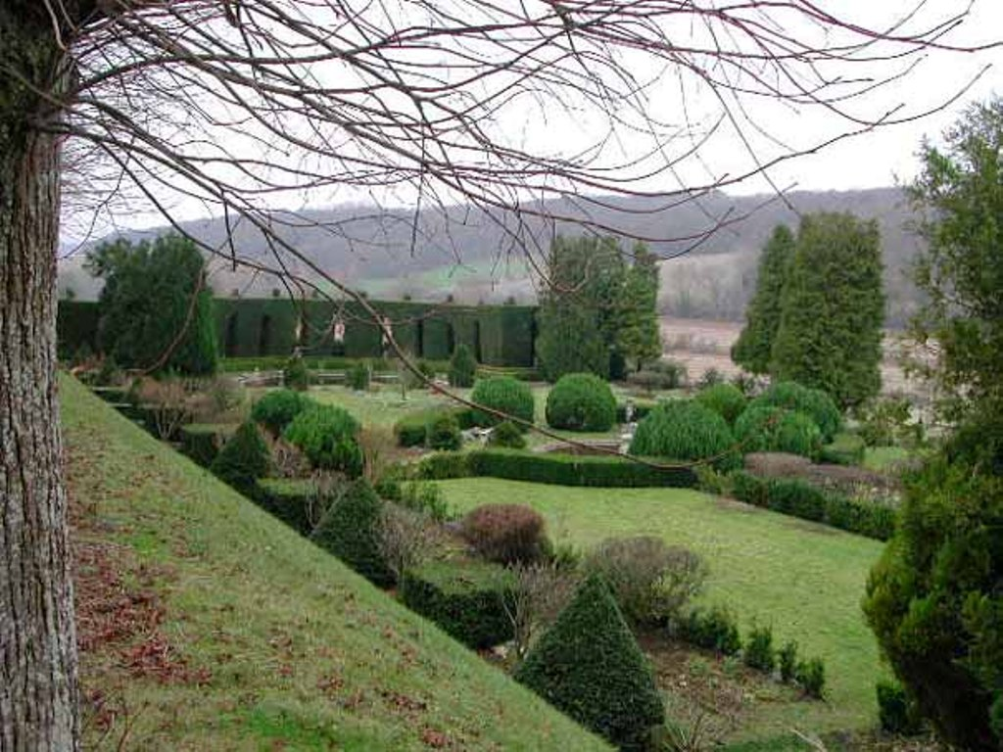
Notes:
Chateau d´Ambleville

Slide 59
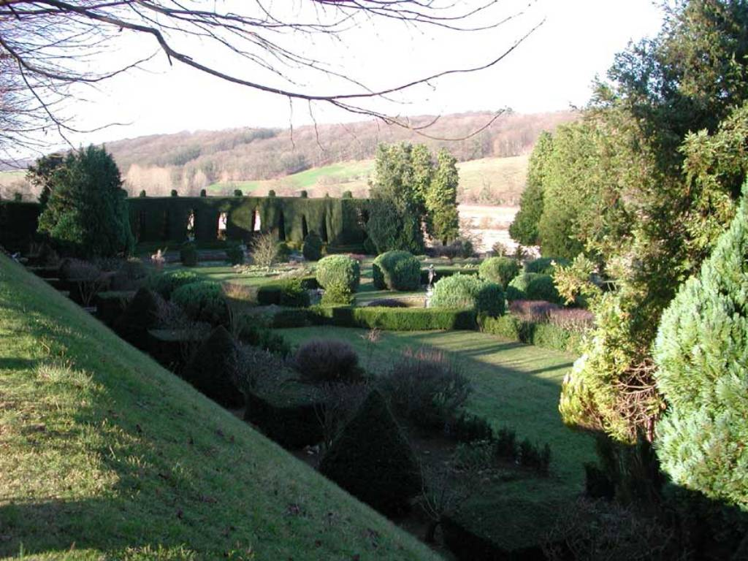
Notes:
Chateau d´Ambleville.-La Luna

Slide 60
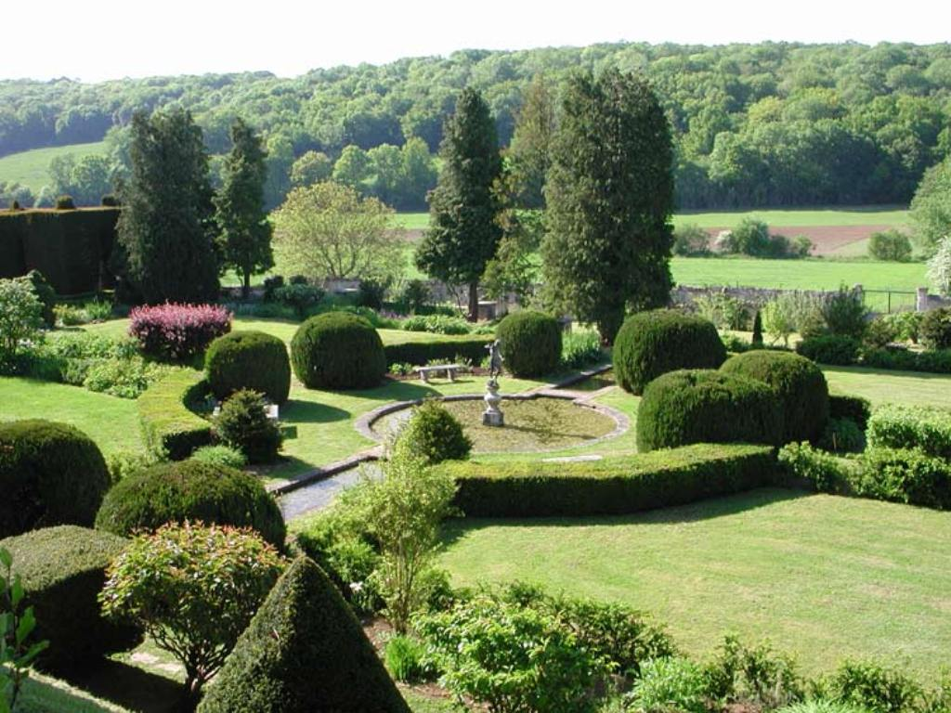
Notes:
Chateau d´Ambleville

Slide 61
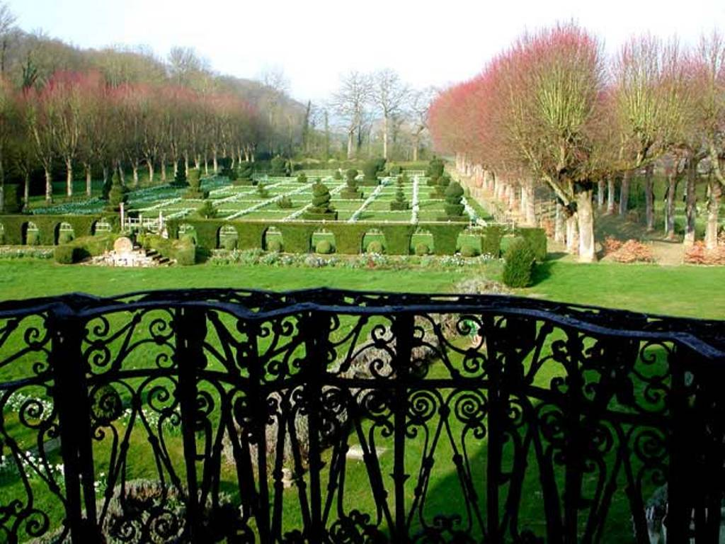
Notes:
Chateau d´Ambleville

Slide 62
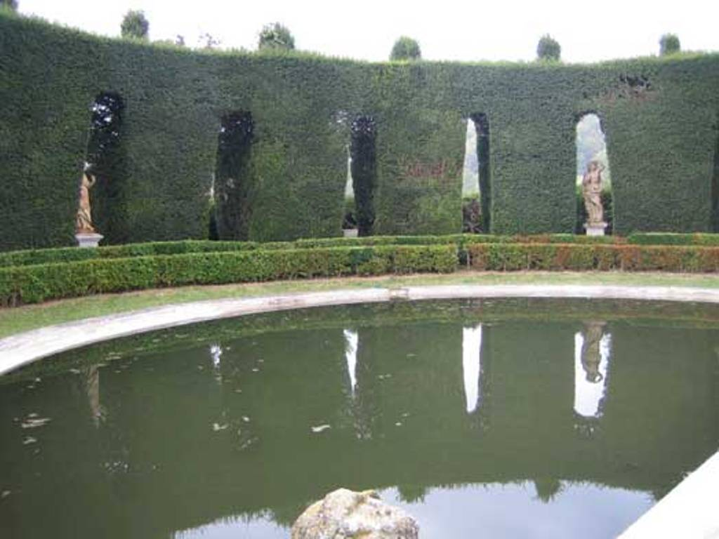
Notes:
Chateau d´Ambleville

Slide 63
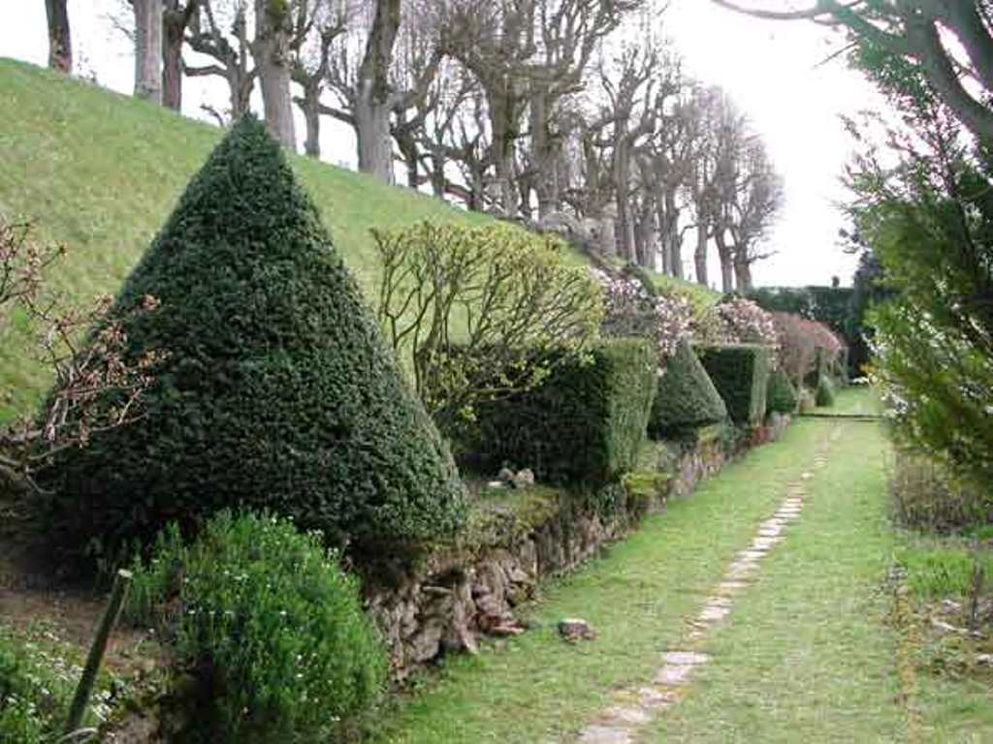
Notes:
Chateau d´Ambleville

Slide 64
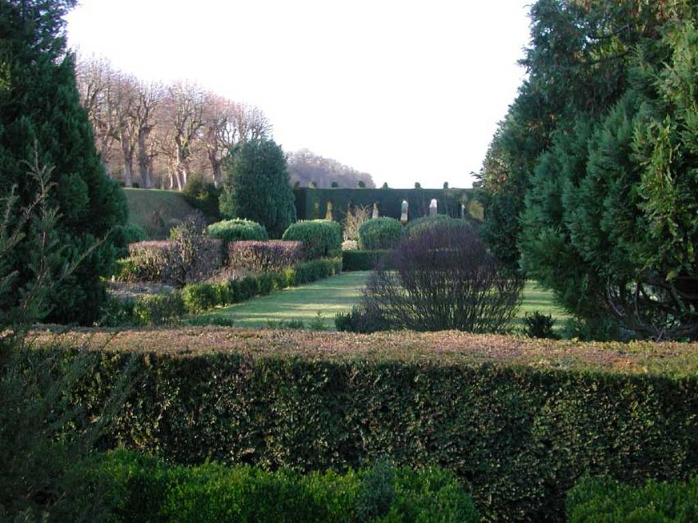
Notes:
Chateau d´Ambleville

Slide 65
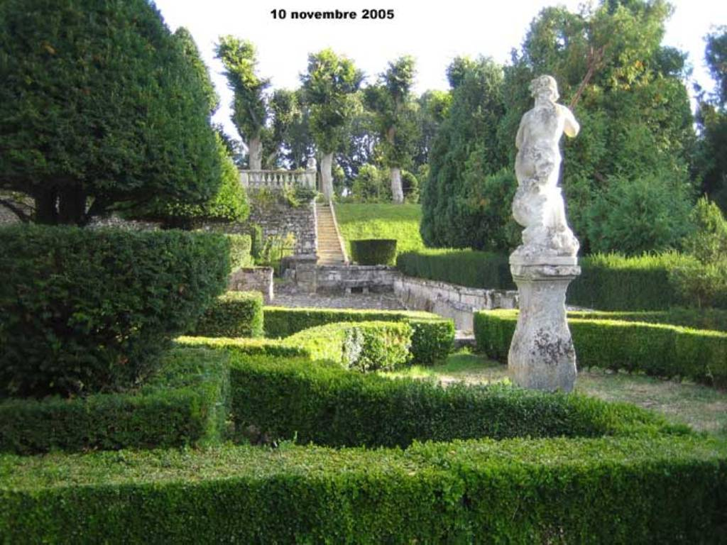
Notes:
Chateau d´ Ambleville

Slide 66
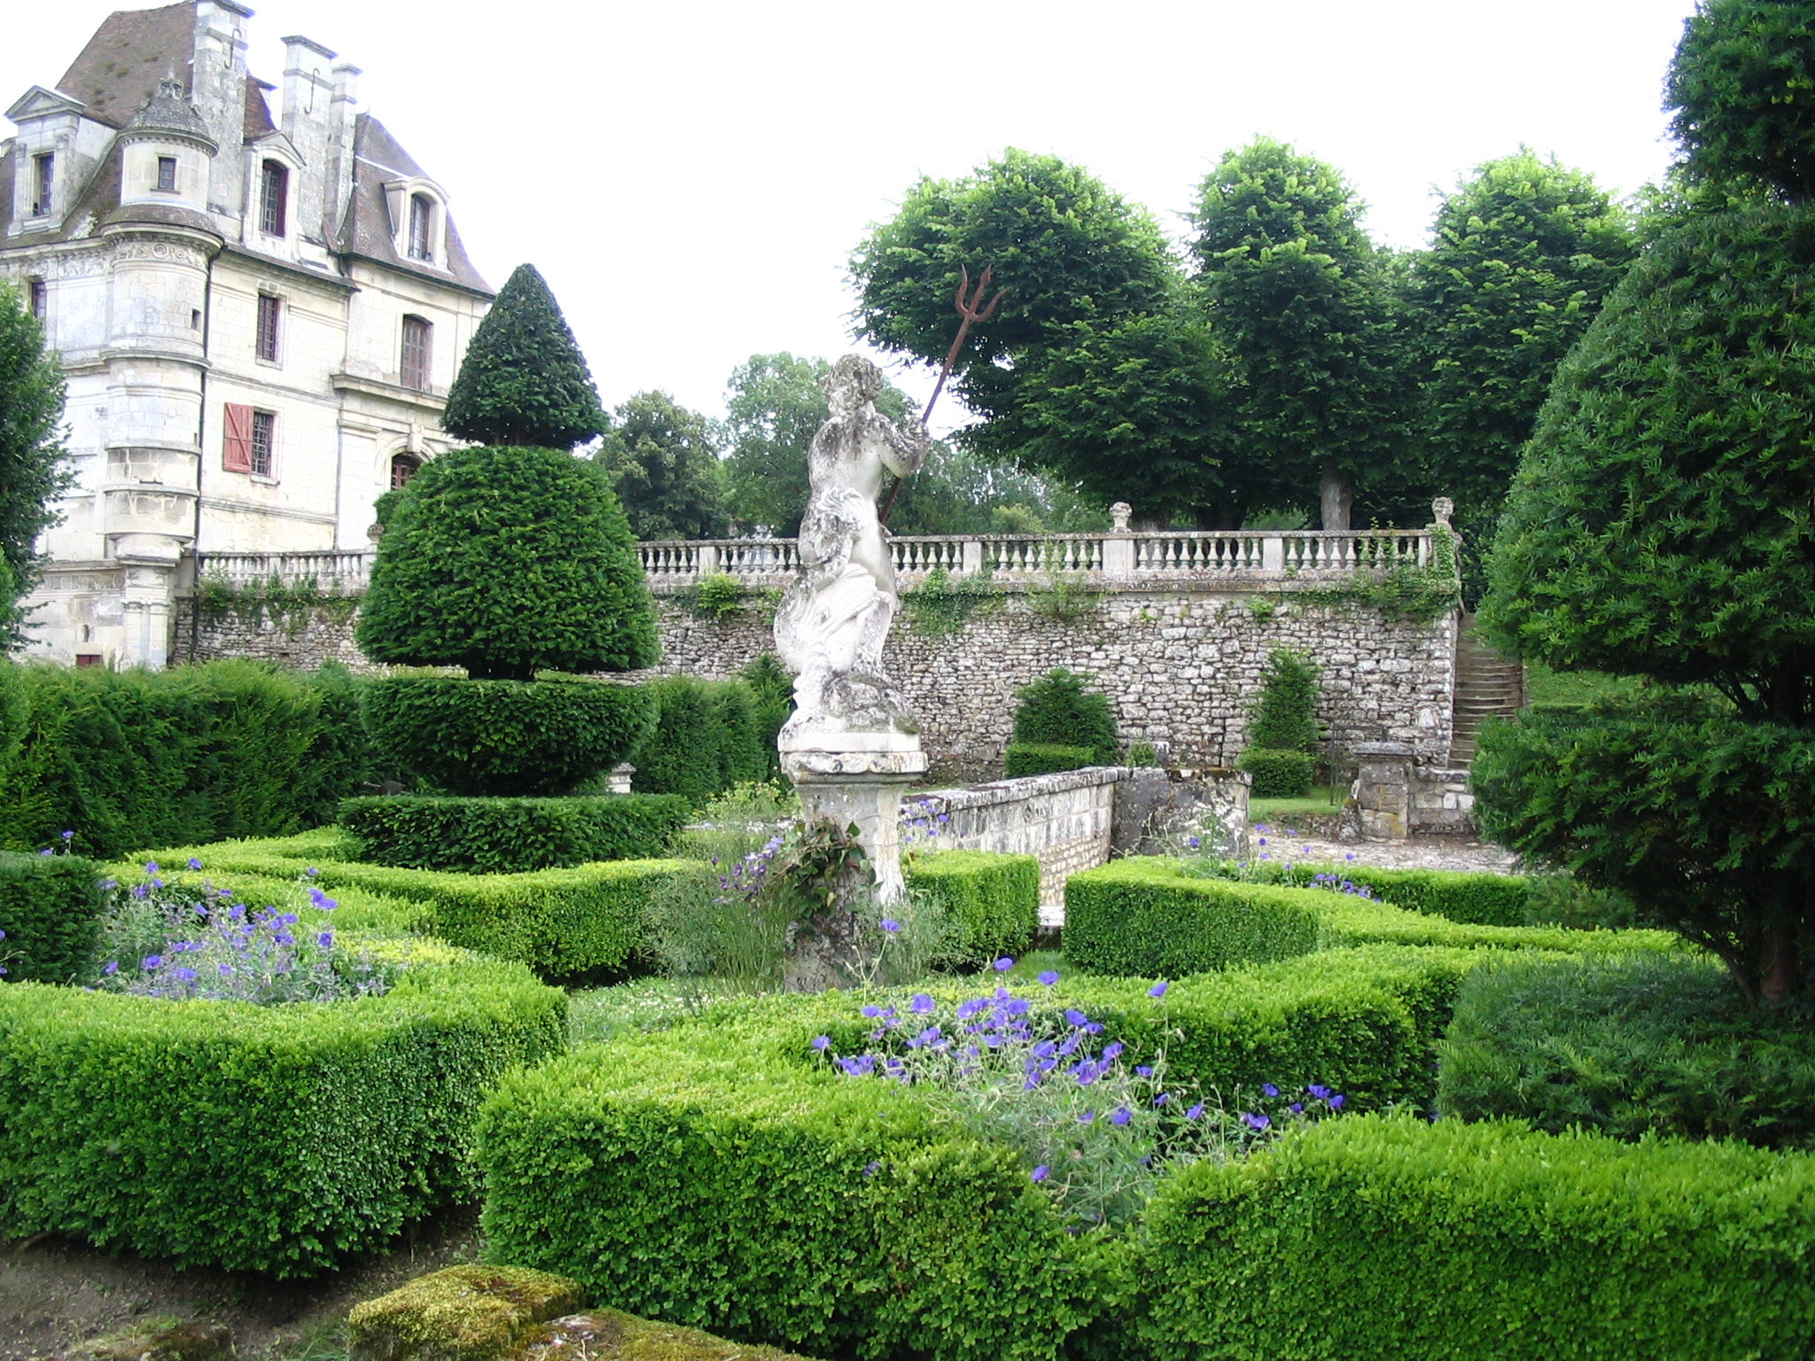
Notes:
Chateau d´Ambleville

Slide 67
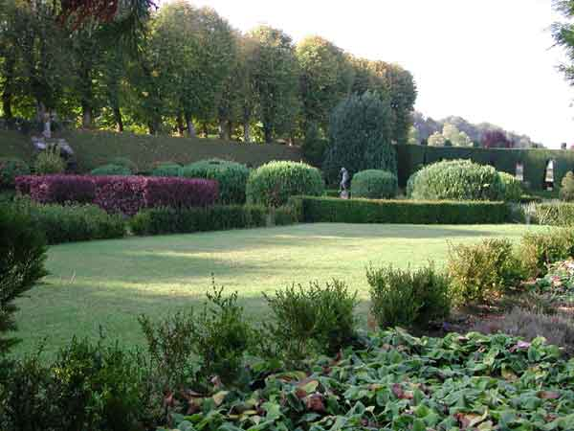
Notes:
Chateau d´Ambleville

Slide 68

Notes:
Chateau d´Ambleville

Slide 69

Notes:
Chateau d´Ambleville

Slide 70

Notes:
Chateau d´Ambleville

Slide 71

Notes:
Chateau d´Ambleville

Slide 72

Notes:
Chateau d´Ambleville

Slide 73

Notes:
Chateau d´Ambleville

Slide 74

Notes:
Chateau d´Ambleville

Slide 75

Notes:
Chateau d´Ambleville

Slide 76

Notes:
Chateau d´Ambleville

Slide 77

Notes:
Chateau d´Ambleville

Slide 78

Notes:
Chateau d´Ambleville

Slide 79

Notes:
Chateau d´Ambleville

Slide 80

Notes:
Chateau d´Ambleville

Slide 81


Notes:
Chateau d´Ambleville

Slide 82

Notes:
Chateau d´Ambleville

Slide 83

Notes:
Chateau d´Ambleville

Slide 84


Notes:
Chateau d´Ambleville

Slide 85

Notes:
Chateau d´Ambleville

Slide 86

Notes:
Chateau d´Ambleville

Slide 87


Notes:
Chateau d´Ambleville

Slide 88

Notes:
Chateau d´Ambleville

Slide 89

Notes:
Chateau d´Ambleville

Slide 90
Chateau de Bosmelet
Raro ejemplo del puro estilo Louis XIII el Château de Bosmelet fue construido en 1632 y aún se mantiene en la cima de 300 años de edad, las avenidas tilo plantados con un diseño de jardín clásico francés por Colinet en 1715.
En 2004, los jardines del Château de Bosmelet han obtenido el sello especial de “Jardin remarquable " otorgado por el Ministerio de Cultura francés.

Slide 91
Situado cerca de Dieppe, cerca de Auffay, se trata de un castillo particularmente impresionante con su gran y amplia vía de acceso, la pérdida en la vista horizontal se puede descubrir cuando cualquiera de los uno está por delante o por detrás del castillo .
Con una hectárea de parque, diseñado por el primer jardinero Le Nôtre en Versalles y huerta de 900 variedades de frutas, verduras y flores, este sitio merece una visita.
Estilo clásico y jardines contemporáneos .
Un paseo por el sitio de 4 ha clasificado en torno al castillo Luis XIII (MH) incluyendo: Avenida 163 tilos centenarios plantados después del proyecto Colinet, jardinero jefe Le Nôtre en 1715

Slide 92
. El patio puntuado 4 corazones de colores, que simbolizan las cuatro estaciones y el jardín "Arc-en-Ciel" dispuestos en tonos que recuerdan a los colores del arcoiris..

Slide 93

Notes:
Chateau de Bosmelet

Slide 94

Notes:
Chateau de Bosmelet.

Slide 95

Notes:
Chateau de Bosmelet

Slide 96

Notes:
Chateau de Bosmelet

Slide 97

Notes:
Chateau de Bosmelet

Slide 98

Notes:
Chateau de Bosmelet.

Slide 99

Notes:
Chateau de Bosmelet

Slide 100

Notes:
Chateau de Bosmelet

Slide 101

Notes:
Chateau de Bosmelet

Slide 102

Notes:
Chateau de Bosmelet

Slide 103

Notes:
Chateau de Bosmelet.

Slide 104

Notes:
Chateau de Bosmelet.

Slide 105

Notes:
Chateau de Bosmelet.

Slide 106





Slide 107


Slide 108

Notes:
Chateau de Bosmelet.

Slide 109

Notes:
Chateau de Bosmelet.

Slide 110

Notes:
Chateau de Bosmelet.

Slide 111

Notes:
Chateau de Bosmelet.

Slide 112

Notes:
Chateau de Bosmelet.

Slide 113

Notes:
Chateau de Bosmelet.

Slide 114

Notes:
Chateau de Bosmelet.

Slide 115

Notes:
Chateau de Bosmelet.

Slide 116

Notes:
Chateau de Bosmelet.

Slide 117


Slide 118

Notes:
Chateau de Bosmelet.

Slide 119

Notes:
Chateau de Bosmelet.

